Slide 1
Изменения
в
в 2022 году
Голованова К.О.,
Офицерова Ж.В.
МБОУ СОШ №5
г.Дубны Московской обл.

Slide 2
Изменения в разделе 4 («Письменная речь»)
Минимальный проходной балл - 30

Slide 3
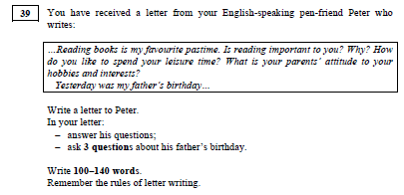
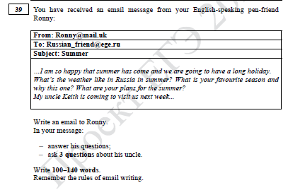
Изменения в разделе 4 («Письменная речь»).
Задание 39
ЕГЭ-2021
ЕГЭ-2022

Slide 4
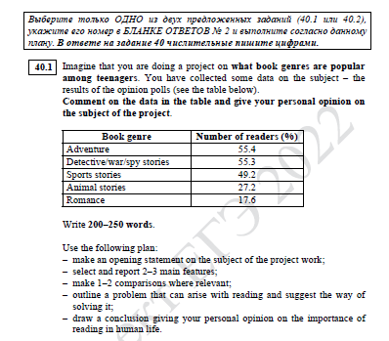
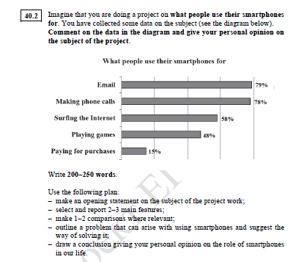
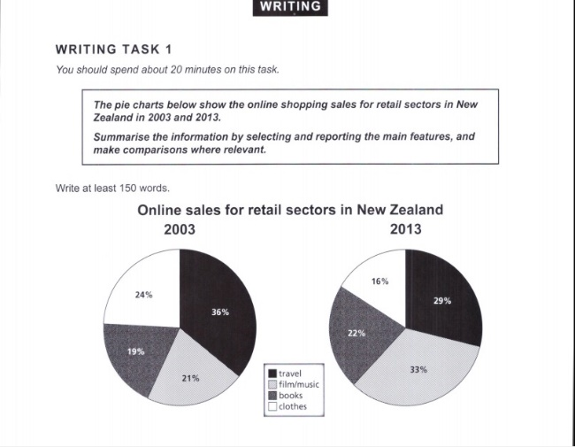
Изменения в разделе 4
(«Письменная речь»).
Задание 40
ЕГЭ-2022
ЕГЭ-2021

Slide 5
Изменения в разделе 5 («Устная речь»)

Slide 6
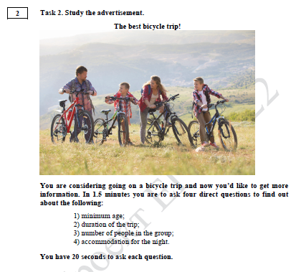
Изменения в разделе 5 («Устная речь»).
Задание 2
ЕГЭ-2021
ЕГЭ-2022

Slide 7
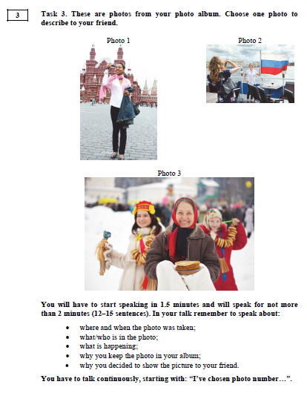
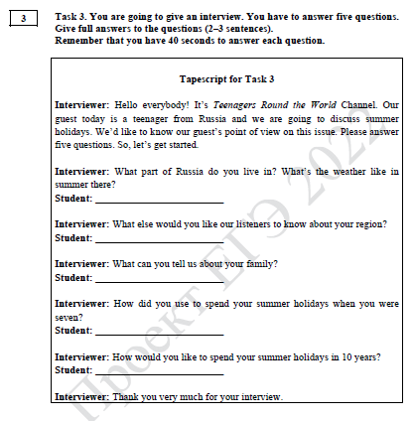
Изменения в разделе 5 («Устная речь»).
Задание 3
ЕГЭ-2021
ЕГЭ-2022

Slide 8
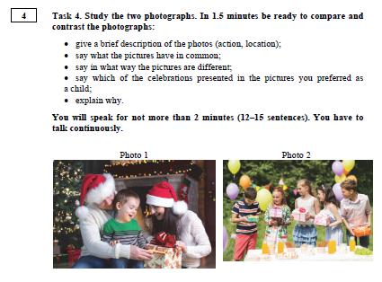
Изменения в разделе 5 («Устная речь»).
Задание 4
ЕГЭ-2021
ЕГЭ-2022

